Slide 1
S2_타운 이동
2016.04.11.
By Peter

Slide 2
개요
정의
유저의 타운 위치를 킹덤(서버) 내의 다른 좌표로 변경하는 기능
임의 타운 이동
사용자의 타운 위치를 킹덤 내 임의의 빈 좌표로 변경
고급 타운 이동
사용자의 타운 위치를 킹덤 내 원하는 좌표로 변경
연맹 타운 이동
사용자의 타운 위치를 소속 연맹주 타운 인근 좌표로 변경
강제 타운 이동
타운의 성 방어도 수치가 0이 될 경우 강제로 타운 위치를 킹덤 내 임의의 빈 좌표로 변경

Slide 3
용어 정의
좌표
필드에서의 위치를 정의하는 값
(x,y)로 표기한다.
(0,0) 부터 (1199,1199)까지 1200x1200개의 타일이 존재한다.
타일
한 개의 좌표를 갖는 필드의 하나의 영역을 타일이라고 지칭한다.
타운
각각의 유저에게 할당되는 타운의 좌표.
(x,y), (x+1,y), (x,y+1), (x+1,y+1) 총 4개의 타일을 차지한다.
타일의 상태
None : 빈 타일. 아무런 필드 오브젝트도 없는 일반 타일의 상태
Occupied : 필드 오브젝트에 의해 해당 타일이 차지된 상태
Terrain : 물, 산, 황무지(서버간 경계지역) 등의 특수지형이 위치한 타일. 타운 이동 불가. 필드 오브젝트 생성 불가.
필드 오브젝트
타운, 자원지, 몬스터, 유적, 연맹 건물, 부대 점령, 도시, 투석기, 궁전, 캠프 예정지 등

Slide 4
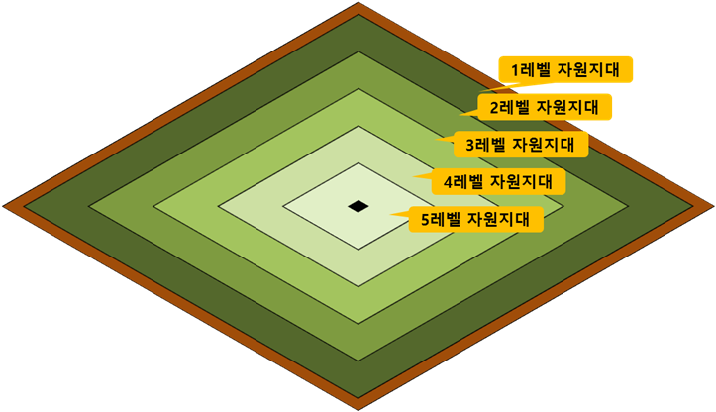
용어 정의
자원지대
왕궁 지역, 황무지(서버간 경계지역)를 제외한 필드의 모든 타일은 자원지대에 속한다.
자원지대에는 레벨이 존재하며, 해당 레벨의 자원지가 주로 생성되는 지역을 말한다.
ex) 5레벨 자원지가 주로 생성되는 지역을 5레벨 자원지대라고 부른다.
※ 해당 레벨 이하의 자원이 생성될 확률도 있다. (주 레벨보다는 낮은 확률)
자원지 레벨별 생성률은 데이터테이블로 정의한다.

Slide 5
기능 정의
임의 타운 이동
사용자의 타운 위치를 킹덤 내 임의의 빈 좌표로 변경
‘임의타운이동’ 아이템을 통해 사용 가능
임의의 좌표 생성
전체 필드에서 (x,y), (x+1,y), (x,y+1), (x+1,y+1)이 전부 빈 타일인 좌표 List 생성
List 내에서 임의의 좌표 1개 선출
※ 사용자의 캐슬 레벨이 5 이하일 경우 최고 레벨 자원지대에 해당하는 좌표는 List에 포함하지 않는다.
타운 이동 처리
원래 타운이 있던 좌표의 타일 상태 None 처리
타운 이동에 실패했을 경우 타운 이동 실패 팝업을 띄우고 아이템은 소비되지 않는다.
성벽의 내구도가 최대치보다 낮거나 화재 상태일 경우, 타운 이동 후 성벽의 내구도는 최대치로 회복되며, 화재 효과는 사라진다.

Slide 6
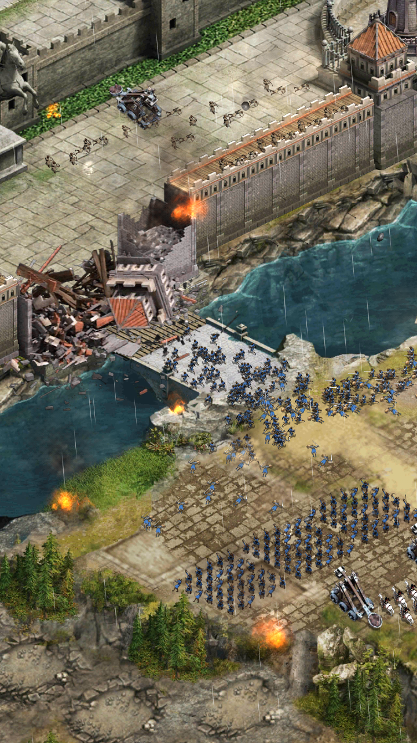


임의타운이동 UI
내 가방
item
item
item
item
item
item
item
item
item
item
item
item
임의타운이동
item
item
item
item
당신의 타운을 현 킹덤의 랜덤한 위치로 이주시킵니다.
아이템 사용
item
item
USE
item
item
영주님, 임의타운이동 을(를) 사용하시겠습니까?
16:9
item
item
item
item
16:9
확인
Immediate
Training
상점
TRAINING
99999999
99d 23:59:59

Slide 7
임의타운이동 UI
내 가방
item
item
item
item
item
item
item
item
현재 필드에 타운이동을 할 수 있는 공간이 없습니다.
잠시 후에 다시 시도해 주시기 바랍니다.
item
item
item
item
타운 이동 실패 시 팝업
3초간 노출 후 사라짐
임의도시이동
item
item
item
item
당신의 도시를 현 킹덤의 랜덤한 위치로 이주시킵니다.
item
item
USE
item
item
16:9
item
item
item
item
16:9
Immediate
Training
상점
TRAINING
99999999
99d 23:59:59

Slide 8
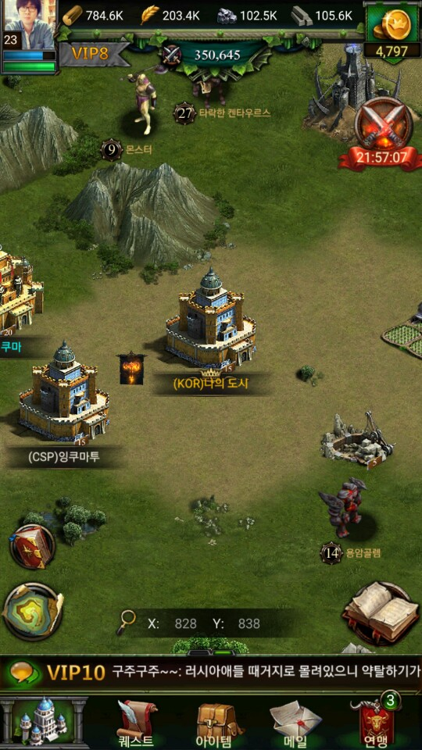
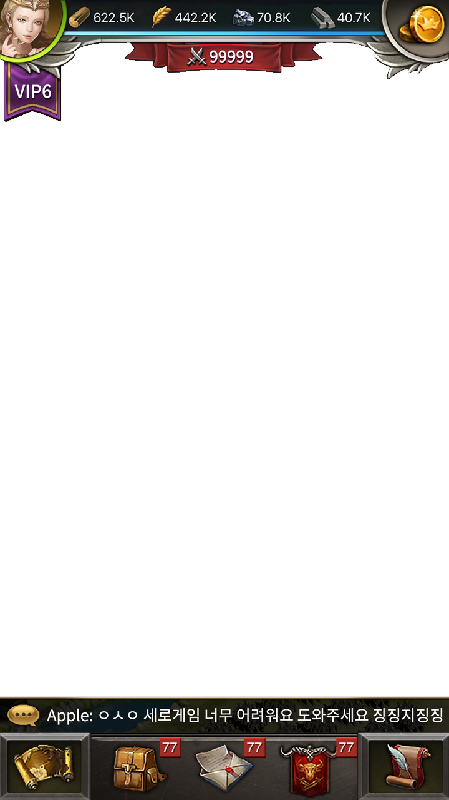
임의타운이동 UI
필드 맵으로 자동전환
새 좌표로 내 타운이 이동된 것을 보여준다.
타운이동 이펙트 (사용한 유저에게만 보임)

Slide 9
기능 정의
고급 타운 이동
사용자의 타운 위치를 킹덤 내의 원하는 좌표로 변경
‘고급타운이동’ 아이템 또는 아이템 판매 가격만큼의 크라운을 소모해서 사용 가능
아이템을 보유 중일 경우에는 반드시 아이템을 사용, 아이템이 없을 경우에만 크라운으로 사용
타운이 차지하는 4개 좌표의 상태가 전부 빈 타일일 경우 타운 이동 가능
1개라도 빈 타일이 아닐 경우 이동 불가
※ 사용자의 캐슬 레벨이 5 이하이고 이동하려는 좌표(x,y)가 최고 레벨 자원지대에 포함되어 있을 경우, 이동할 수 없다는 팝업과 함께 중단
성벽의 내구도가 최대치보다 낮거나 화재 상태일 경우, 타운 이동 후 성벽의 내구도는 최대치로 회복되며, 화재 효과는 사라진다.

Slide 10

고급타운이동 UI
1. 인벤토리에서 사용
내 가방
item
item
item
item
item
item
item
item
item
item
item
item
고급타운이동
item
item
item
item
원하는 위치로 타운을 이동할 수 있습니다.
아이템 사용
item
item
USE
item
item
영주님, 고급타운이동 을(를) 사용하시겠습니까?
16:9
item
item
item
item
16:9
확인
Immediate
Training
상점
TRAINING
99999999
99d 23:59:59

Slide 11
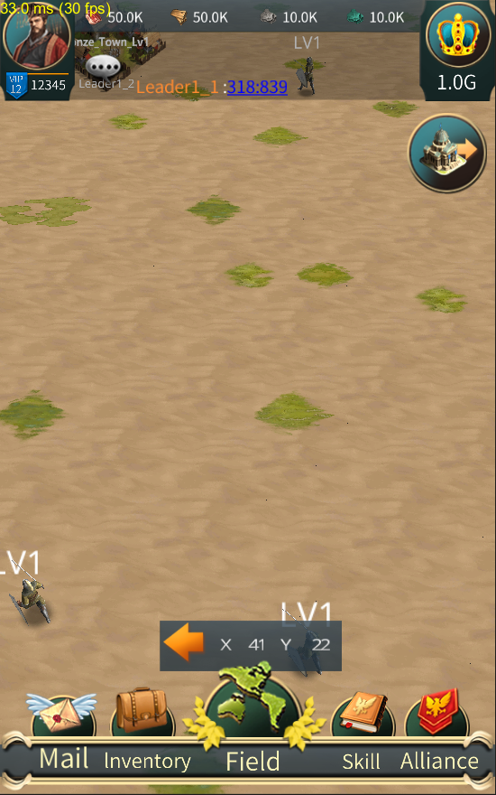
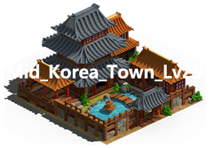
고급타운이동 UI
1. 인벤토리에서 사용
필드 맵으로 자동전환
드래그로 위치 이동
현재 타운 위에 타운이동UI 노출
타운이동 버튼 비활성화
4개 타일 전부 빈타일일 경우에만 활성화
타운이동
1
화면의 다른 공간을 터치하면 타운이동 취소

Slide 12
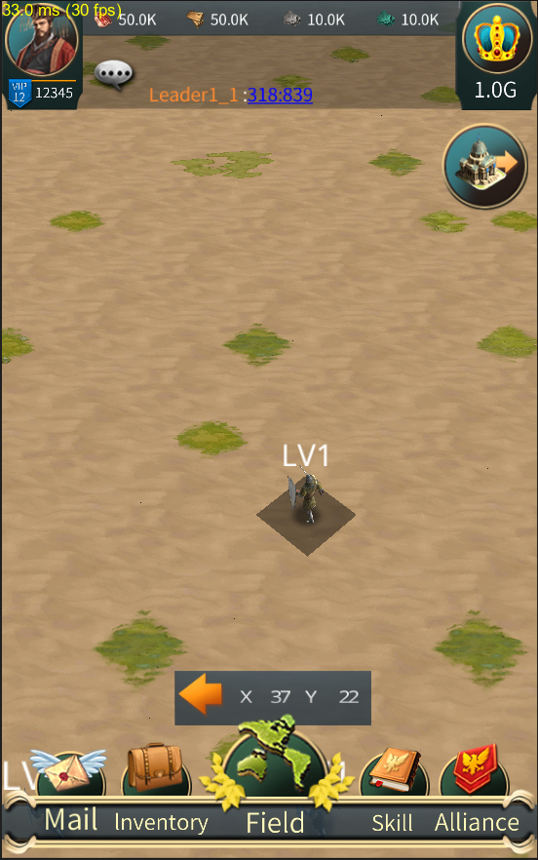
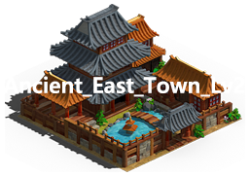
고급타운이동 UI
1. 인벤토리에서 사용
빈 타일은 녹색으로 표시
필드 오브젝트가 있는 타일은 붉은 색으로 표시
타운이동
1

Slide 13

고급타운이동 UI
1. 인벤토리에서 사용
타운이동 완료 시 이펙트
타운이동 가능할 경우 버튼 활성화
터치 시 타운이동 완료
타운이동
1
연맹이동
2000
‘고급타운이동’아이템을 보유 중이지 않을 경우 크라운 가격 표시

Slide 14
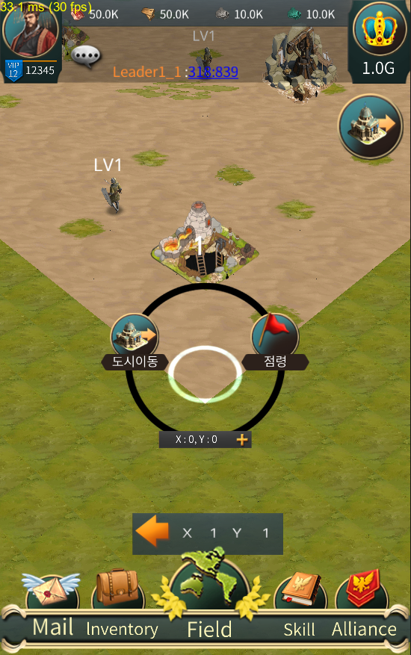
고급타운이동 UI
2. 필드에서 사용
빈 타일(None) 또는 지형타일(Terrain) 터치 시 ‘타운이동’ 액션버튼 출력

Slide 15
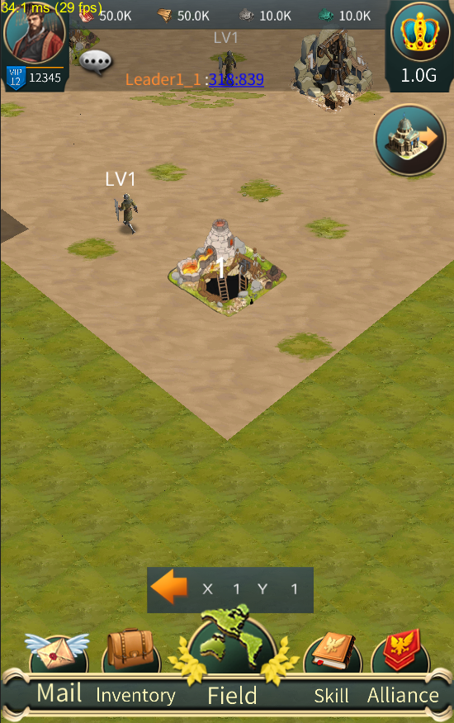

고급타운이동 UI
2. 필드에서 사용
타운이동 터치 시 해당 좌표 위에 타운이동 UI 출력
타운이동
1
이후 플로우는 ‘1.인벤토리에서 사용’과 동일

Slide 16
고급타운이동 UI
3. 사용자의 레벨이 5이하이고 이동하고자
하는 좌표 (x,y)가 최고 레벨 자원지대에
포함될 때 타운이동을 시도했을 경우
이 지역은 매우 위험해서 캐슬 레벨 6이상만 이동할 수 있습니다. 궁전과 멀리 떨어진 곳을 선택해 이주 하시길 바랍니다.
타운이동
1
화면의 다른 공간을 터치하면 팝업 닫음

Slide 17
기능 정의
연맹타운이동
‘연맹타운이동’ 아이템을 통해 사용 가능
‘연맹타운이동’ 아이템은 유저가 처음으로 연맹에 가입했을 때 발송되는 ‘연맹가입보너스’ 메일에 첨부되는 아이템이다. (이외의 경로로는 획득할 수 없다.)
‘연맹타운이동’ 아이템은 연맹에 최초로 가입할 경우에만 1개가 주어지고 이후 다른 연맹에 가입해도 재 지급 되지는 않는다.
사용자의 타운 위치를 소속 연맹주 타운 인근 좌표로 변경
최초 가입 당시의 연맹과는 관계없이 사용하는 시점의 연맹을 기준으로 한다.
연맹에 소속되지 않은 상태에서 사용할 경우 ‘연맹에 가입되어 있지 않아 사용할 수 없다’는 내용의 팝업과 함께 중단
맹주의 타운 좌표(x,y)를 기준으로 (x-10,y-10)부터 (x+10,y+10)까지 21x21개의 타일을 이동가능범위로 한다. (이동가능범위는 테이블로 정의해 추후 변경할 수 있도록 한다.)
범위 내에서 타운이동을 할 수 있는 좌표 중 맹주와 가장 가까운 자리를 자동으로 지정해주며, 유저가 좌표를 변경할 수는 없다.
※ 사용자의 캐슬 레벨이 5 이하이고 이동하려는 좌표(x,y)가 최고 레벨 자원지대에 포함되어 있을 경우, 이동할 수 없다는 팝업과 함께 중단
※ 연맹 가입 보너스 메일 관련 내용은 연맹_시스템메일 기획서 참조
성벽의 내구도가 최대치보다 낮거나 화재 상태일 경우, 타운 이동 후 성벽의 내구도는 최대치로 회복되며, 화재 효과는 사라진다.

Slide 18
기능 정의
좌표 산출 방식
범위 내에서 (x,y), (x+1,y), (x,y+1), (x+1,y+1) 의 상태가 전부 None인 좌표의 List 생성
캐슬 레벨 5 이하일 경우 최고 레벨 자원지대에 포함되는 좌표 List 제외
맹주의 좌표가(a,b)일 때, List 내에서 (a,b)와의 거리가 가장 가까운 좌표가 이동할 좌표가 된다.
거리가 가장 가까운 좌표가 2개 이상 존재할 경우 그 중에서 임의로 지정
매 번 아이템을 사용할 때마다 다른 좌표가 잡힐 수도 있다.
범위 내에 타운이동을 할 수 있는 좌표가 없을 경우, 타운이동을 할 수 없다는 팝업을 출력하고 작업을 마친다.(아이템 소모되지 않음)

Slide 19

연맹타운이동 UI
내 가방
item
item
item
item
item
item
item
item
item
item
item
item
연맹타운이동
item
item
item
item
영주님의 타운을 연맹 맹주 부근으로 이동하여 드립니다.
아이템 사용
item
item
USE
item
item
영주님, 연맹타운이동 을(를) 사용하시겠습니까?
16:9
item
item
item
item
16:9
확인
Immediate
Training
상점
TRAINING
99999999
99d 23:59:59

Slide 20
연맹타운이동 UI
연맹에 소속되지 않은 상태에서 아이템 사용 시
내 가방
item
item
item
item
item
item
item
item
영주님은 현재 연맹에 소속되지 않아 연맹 타운 이동을 사용할 수 없습니다. 연맹에 가입하시겠습니까?
item
item
item
item
터치 시 연맹 가입UI로 이동
연맹 가입
연맹도시이동
item
item
item
item
영주님의 도시를 연맹 맹주 부근으로 이동하여 드립니다.
item
item
USE
item
item
16:9
item
item
item
item
16:9
Immediate
Training
상점
TRAINING
99999999
99d 23:59:59

Slide 21
연맹타운이동 UI
맹주가 장기 미접속 상태일 경우
내 가방
item
item
item
item
item
item
item
item
맹주가 장기 미접속 상태이므로 연맹 타운 이동을 사용할 수 없습니다.
item
item
item
item
연맹도시이동
item
item
item
item
영주님의 도시를 연맹 맹주 부근으로 이동하여 드립니다.
item
item
USE
item
item
16:9
item
item
item
item
16:9
Immediate
Training
상점
TRAINING
99999999
99d 23:59:59

Slide 22

연맹타운이동 UI
타운이동 완료 시 이펙트
맹주 타운
내 타운 맹주와 가장 가까운 좌표를 자동으로 설정. 유저가 좌표를 변경할 수는 없다.
타운이동
1

Slide 23
연맹타운이동 UI
3. 사용자의 레벨이 5이하이고 이동하고자
하는 좌표 (x,y)가 최고 레벨 자원지대에
포함될 때 타운이동을 시도했을 경우
이 지역은 매우 위험해서 캐슬 레벨 6이상만 이동할 수 있습니다. 궁전과 멀리 떨어진 곳을 선택하여 이주하시길 바랍니다.
타운이동
1
화면의 다른 공간을 터치하면 팝업 닫음

Slide 24
연맹타운이동 UI
범위 내에 이동할 수 있는 타일이 없을 경우
영주님, 현재 맹주 부근에 타운이동을 할 수 있는 공간이 없습니다. 나중에 다시 시도해 주시길 바랍니다.
타운이동
1
화면의 다른 공간을 터치하면 팝업 닫음

Slide 25
기능 정의
강제 타운 이동
타운의 성 방어도 수치가 0이 될 경우 강제로 발생
성 방어도 관련 내용은 성벽 기획서 참조 (https://docs.google.com/presentation/d/115BBrCLPV5_JmAvTebCE3jLNFxTNYPLBtfHllTI3MVA/edit)
타운 위치를 현재 자원 지대 레벨과 같거나 낮은 좌표 중 임의의 빈 좌표로 변경
자원지대 레벨이 현재와 같거나 낮은 좌표 중에서 (x,y), (x+1,y), (x,y+1), (x+1,y+1)이 전부 빈 타일인 좌표 List 생성
List 내에서 임의의 좌표 1개 선출
타운 이동 처리
원래 타운이 있던 좌표의 타일 상태 None 처리
타운 이동에 실패했을 경우 해당 좌표에 그대로 남지만, 이후로 추가적으로 성 방어도에 피해를 입을 때마다(방어 실패 또는 화재로 인한 지속 데미지) 타운 이동 가능 여부를 체크하고 가능할 경우 타운 이동을 진행한다.
강제 타운 이동 후 성벽의 내구도는 최대치로 회복되며 화재 효과는 사라진다.
※ 강제 타운 이동에 성공하면 해당 유저의 메일에 타운 강제 이동 알림 메일(시스템 메일)이 발송된다. (메일 규격 참조)
※ 강제 타운 이동에 성공한 시점에 로그인 중이거나 비접속 상태에서 강제 이동 후 첫 로그인했을 경우 타운 강제 이동
노티 팝업을 띄운다.

Slide 26
타운 이동 아이템 종류별 사용가능 여부 및 타운 이동 시 부대 처리
 | 상황 | 임의타운이동 | 고급/연맹/강제타운이동 | 해당 부대 처리 | 특이사항
내 부대 | 목표로 행군 중일 경우 | 불가능 | 가능 | 즉시 복귀(순간이동)
 | 타운으로 복귀 중일 경우 | 불가능 | 가능 | 즉시 복귀(순간이동)
 | 자원 채집 중일 경우 | 불가능 | 가능 | 즉시 복귀(순간이동) | 이미 채집한 자원은 가지고 돌아옴
 | 유적, 빈 타일 점령 중일 경우 | 불가능 | 가능 | 즉시 복귀(순간이동)
 | 연맹 건물 건설 중일 경우 | 불가능 | 가능 | 즉시 복귀(순간이동)
아군 집결 | 집결지로 이동 중일 경우 | 불가능 | 가능 | 즉시 복귀(순간이동)
 | 집결 후 대기 중일 경우 | 불가능 | 가능 | 대상 즉시 복귀(순간이동) 나머지 연맹원 회군 | 집결 해산 (집결한 연맹원 전원에게 집결 해산 메일 발송)
 | 집결 행군 중일 경우 | 불가능 | 가능 | 대상 즉시 복귀(순간이동) 나머지 연맹원 회군 | 집결 해산 (집결한 연맹원 전원에게 집결 해산 메일 발송)
 | 집결 종료 후 회군 중일 경우 | 불가능 | 가능 | 즉시 복귀(순간이동)
연맹원 부대 | 내 타운에 병력지원 중일 경우 | 가능 | 가능 | 즉시 복귀(순간이동)
 | 내 타운으로 병력 지원을 오고 있는 경우 | 가능 | 가능 | 내 타운이 있던 좌표까지 왔다가 돌아감
 | 내 타운으로 자원 지원을 오고 있는 경우 | 가능 | 가능 | 내 타운이 있던 좌표까지 왔다가 돌아감
적 부대 | 내 타운으로 공격 오는 중일 경우 | 불가능 | 가능 | 내 타운이 있던 좌표까지 왔다가 돌아감 | 감시기능 공격 노티 사라짐
 | 내 타운으로 정찰 오는 중일 경우 | 가능 | 가능 | 내 타운이 있던 좌표까지 왔다가 돌아감 | 감시기능 정찰 노티 사라짐
적 집결 | 내 타운으로 집결 공격 대기 중일 경우 | 불가능 | 가능 | 내 타운이 있던 좌표까지 왔다가 돌아감 | 감시기능 집결 노티 사라짐
 | 내 타운으로 집결 공격 오는 중일 경우 | 불가능 | 가능 | 내 타운이 있던 좌표까지 왔다가 돌아감 | 감시기능 집결 노티 사라짐

Slide 27
기능 정의
장기 미접속 유저 타운 제거
장기 미접속 유저의 타운을 필드에서 제거하는 기능.
※ 장기 미접속 유저 : 14일(테이블로 변경 가능하도록 설정)동안 한 번도 로그인하지 않은 유저
해당 유저의 부대가 타운 밖에 있을 경우 즉시 복귀(순간이동)시킨 후 타운을 제거한다.
장기 미접속 처리된 유저는 소속된 연맹에서 탈퇴되지는 않는다.
단, 해당 유저에게 자원지원, 병력지원 시도 시 ‘장기 미접속 유저이므로 할 수 없다.’는 알림 팝업을 띄우고 중단한다.
연맹의 맹주가 장기 미접속 처리된 상태에서 연맹원이 ‘연맹타운이동’아이템을 사용 시 ‘맹주가 장기 미접속 상태이므로 할 수 없다.’는 알림 팝업을 띄우고 중단한다.
장기 미접속으로 타운이 제거되어도 TotalUserTownPerContinent(한 대륙당 최대 타운 갯수)에서 제외되지는 않는다. (추후 복귀시 유저가 가득차서 접속할 수 없는 문제를 방지하기 위함)
장기 미접속 유저 복귀
장기 미접속 처리된 유저가 로그인 시 필드에서 제거된 타운을 재배치한다.
제거되기 전 유저의 타운 좌표를 기억하고 있다가 복귀시 해당 좌표로 재배치가 가능한지 체크한다.
재배치가 가능할 경우 기존 좌표에 그대로 재배치한다.
재배치가 불가능할 경우 필드 내 임의의 지역에 타운을 배치한다. (임의 타운이동 처리방식을 그대로 따른다.)
임의의 지역에 타운이 배치되고 나서 ‘장기간 미접속하여 타운의 위치가 변경되었다.’는 내용의 팝업 출력
타운 이동에 성공하면 해당 유저의 메일에 타운 강제 이동 알림 메일이 발송된다. (강제 타운 이동과 동일)
필드에 타운을 배치할 공간이 하나도 없을 경우 자원지를 제거하여 공간을 확보한다. (자원지의 종류는 상관없음)
자원지를 가장 적게 제거하면서 공간을 확보할 수 있는 좌표 중 임의의 한 곳을 대상으로 한다.

